Slide 1




Slide 2


Slide 3
Типы данных C++
Программисты на C++ могут использовать основных пять типов данных: void, int, float, double и char.
Тип | Описание
void | не соответствует никакому типу
int | целый
float | вещественный очень малой точности
double | вещественный двойной точности
char | символьный
Кроме того в C++ есть типы: bool и wchar_t.
Тип | Описание
bool | логический, true (истина) или false (ложь)
wchar_t | расширенный символьный (должен поддерживать все представимые в системе символы)

Slide 4
Типы данных C++
Диапазон и объем памяти
Тип данных | Байты | Биты | Min | Max
signed char | 1 | 8 | - 128 | 127
unsigned char | 1 | 8 | 0 | 255
signed short | 2 | 16 | -32768 | 32767
enum | 2 | 16 | -32768 | 32767
unsigned short | 2 | 16 | 0 | 65535
signed int | 2 | 16 | -32768 | 32767
unsigned int | 2 | 16 | 0 | 65535
signed long | 4 | 32 | -2147483648 | 2147483647
unsigned long | 4 | 32 | 0 | 4294967295
float | 4 | 32 | 3.4E-38 | 3.4E+38
double | 8 | 64 | 1.7E-308 | 1.7E+308
long double | 10 | 80 | 3.4E-4932 | 3.4E+4932

Slide 5
Типы данных C++
Другие типы данных
BYTE | 1-байтное целое без знака.
COLORREF | Тип данных, используемый для работы с цветом. Занимает 4 байта.
DWORD | 4-х байтное целое или адрес.
LONG | 4-х байтное целое со знаком. Это просто переопределение типа long под Windows.
LPARAM | Переменные этого типа передаются в качестве дополнительного параметра в функцию-обработчик какого либо сообщения. В них обычно содержатся информация специфическая для данного события. Занимает 4 байта.
WPARAM | Всё, что было написано для LPARAM, верно и для WPARAM.
LPCSTR | 4-х байтный указатель на константную строку символов. Указатели с приставкой LP обычно называют длинными указателями.
LPSTR | 4-х байтный указатель строку символов.
UINT | 4-х байтное целое без знака.
WORD | 2-х байтное целое без знака.
HANDLE | 4-х байтное целое, используемое в качестве дескриптора. Дескриптор (handle по-английски) - это величина, которая используется в качестве идентификатора какого-то ресурса.
HWND | Дескриптор окна. Проще говоря, идентификатор окна, который отличает одно окно от другого.
HINSTANCE | Дескриптор экземпляра приложения.Необходим, для того чтобы отличить один экземпляр приложения от другого ( как известно Windows позволяет запустить одновременно несколько экземпляров одного и того же приложения ).

Slide 6
Типы данных C++
Другие типы данных
Продолжение предыдущего слайда
RECT | Структура, в которой можно содержать координаты прямоугольника. В ней есть следующие поля: LONG left - переменная, в которой должна находиться координата для левого верхнего угла прямоугольника по оси X; LONG top - переменная, в которой должна находиться координата для левого верхнего угла прямоугольника по оси Y; LONG right - переменная, в которой должна находиться координата для правого нижнего угла прямоугольника по оси X; LONG bottom - переменная, в которой должна находиться координата для правого нижнего угла прямоугольника по оси Y.
POINT | Структура, в которой определяются координаты точки по оси X и Y. В ней есть следующие поля: LONG x - переменная, в которой должна находиться координата точки по X; LONG y - переменная, в которой должна находиться координата точки по Y.
LPCRECT | 4-х байтный указатель на константную структуру типа RECT.
LPRECT | 4-х байтный указатель на структуру типа RECT.

Slide 7
Типы данных C++
Тип данных: unsigned
По умолчанию в типах short, long, int и др. хранятся и отрицательные и положительные значения.
Соответственно, по умолчанию, диапазон char равен [ -128...127 ]. Один бит используется как флаг, какое значение в переменной: больше нуля или меньше.
Чтобы переменная содержала только положительные значения, можно воспользоваться ключевым словом unsigned:
unsigned long x; insigned short y; Теперь в переменных x и y можно хранить только положительные значения. Кроме того, переменные объявленные с ключевым словом unsigned могут хранить в два раза больше значений. Например, для типа short максимальным значением является 32768, а для типа unsigned short - 65536. Это достигается благодаря освободившемуся биту, который раньше хранил знак (плюс/минус)
Кстати, unsigned short составляет слово, а unsigned long - двойное слово.

Slide 8
Типы данных C++
Тип данных: char
Примеры использования данного типа:
char ch;
char* name = “CodeName007!";
Имя типа можно также использовать для задания явного преобразования одного типа в другой, например:
float f;
char* p;
//...
long ll = long(p); // преобразует p в long
int i = int(f); // преобразует f в int

Slide 9
Типы данных C++
Тип данных: float
Для хранения вещественных чисел (с дробной частью) в C++ используется два типа: float и double. При этом float занимает 4 байта, а double - 8.
Данные тип предназначен для работы с подобными числами:
297.7
2.977*10**2
2.977E2
0.002355
2.355*10**-3
2.355E-3
Тип данных | Байты | Биты | Min | Max
float | 4 | 32 | 3.4E-38 | 3.4E+38
double | 8 | 64 | 1.7E-308 | 1.7E+308
long double | 10 | 80 | 3.4E-4932 | 3.4E+4932

Slide 10
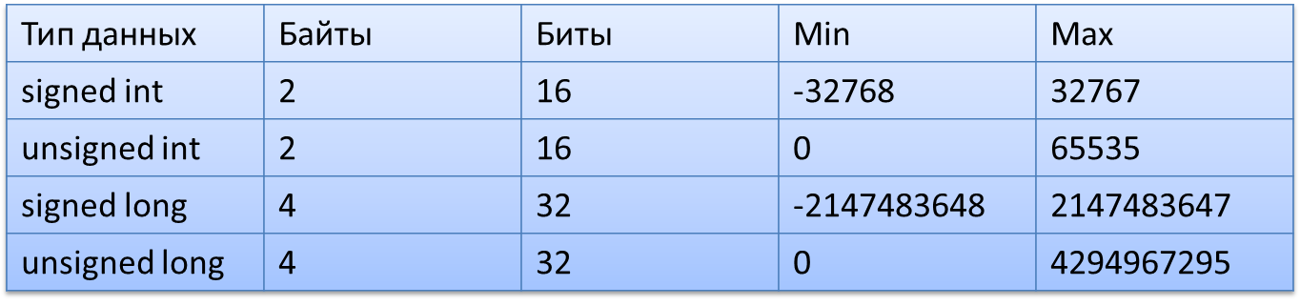
Типы данных C++
Тип данных: int и long
Данные тип предназначен для работы с подобными числами:
5844
-52
3233E-3
2345E2

Slide 11
Типы данных C++
Тип данных: void
Например:
void* allocate(int size); // выделить
void deallocate(void*); // освободить
f() {
int* pi = (int*)allocate(10*sizeof(int));
char* pc = (char*)allocate(10);
//...
deallocate(pi);
deallocate(pc);
}

Slide 12
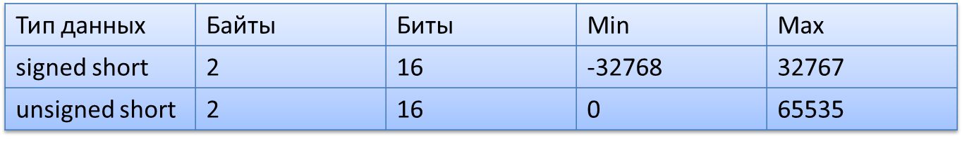
Типы данных C++
Тип данных: short
Тип short хранит целые числа при этом занимая два байта. Это - 2¹⁶ или 65536 значений.

Slide 13
Типы данных C++
Примеры объявлений с их модификаторами.
Имена типов данных и их сочетания с модификаторами типов используются для представления данных различных размеров в знаковом и беззнаковом представлении:
char
signed char
unsigned char
short
signed short
unsigned short
signed
unsigned
short int
signed short int
unsigned short int
int
signed int
unsigned int
long
signed long
unsigned long
long int
signed long int
unsigned long int
float
double
long double

Slide 14
Типы данных C++
Примеры объявления и инициализации типов
Примеры объявления переменных:
char String[80];
char LETTER = 'Z';
int а = 0;
int d;
float aGe = 17.5;
double PointX;
double Square = 0;
bool bTheLightlsOn=false;
Примеры объявления констант:
const double pi = 3.1415;
const int Radius = 3;
И т.д

Slide 15


Slide 16
Лексические основы C++
Основная схема обработки программы и пробельные разделители
Основная программная единица на языке Си++ - это текстовый файл с названием <имя>.cpp, где cpp – принятое расширение для программ на Си++, а имя выбирается достаточно произвольно.
Например: tdu2.cpp
Пример подключаемого файла (библиотека или пользовательский файл):
#include <vector.h>
#include <ctime.h>
Команда #include вставляет в программу заранее подготовленные тексты из включаемых файлов. Сформированный таким образом измененный текст программы поступает на компиляцию.

Slide 17
Лексические основы C++
Основная схема обработки программы и пробельные разделители
Пример такого использования комментария:
/* Это комментарий, допустимый и в Си++ и в Си */
Второй способ определяет комментарий как последовательность символов, началом которой служат символы //, а концом –код перехода на новую строку. Таким образом комментарий имеет вид:
// Это комментарий, допустимый в Си++

Slide 18
Лексические основы C++
Алфавит и лексемы языка СИ++
В алфавит языка СИ++ входят:
Прописные и строчные буквы латинского алфавита
Все цифры (0,1,2,3,4,5,6,7,8,9)
Специальные знаки “ { } , | [ ] ( ) + - / % \ ; ‘ : ? < = > _ ! & # ~ ^ . *
Из символов алфавита формируются лексемы языка:
Идентификаторы
Ключевые (служебные, иначе зарезервированные) слова
Константы
Знаки операций
Разделители (знаки пунктуации)

Slide 19
Типы данных C++
Ключевые слова
asm | else | new | template
auto | enum | operator | this
break | explicit | private | throw
case | extern | protected | try
catch | float | public | typedef
char | for | register | typename
class | friend | return | union
const | goto | short | unsigned
continue | if | signed | virtual
default | inline | sizeof | void
delete | int | static | volatile
do | long | struct | while
double | mutable | switch

Slide 20

© ПОВ 55/2 (2011г.)
Участники:
Кауркин Сергей, Веревкина Юлия, Костырко Алина, Лях Антон, Пыхтин Дмитрий, Семенча Кирилл, Столяров Дмитрий

